Slide 1
FAGFORNYELSEN 2020 - hva innebærer det -hvordan jobber vi i Færder

Slide 2
FORELDREMØTE
Ditt barn er voksen i 2025!
Kom og hør om endring i verden og endringer i skolehverdagen for ditt barn!
Til alle foresatte ved barneskolene, foresatte til skolestartere høsten 2019 og ungdomsskolene i Færder kommune!
Alle skolene i Norge får nye føringer fra høsten 2020 som vil endre hva som skal læres, og hvordan man lærer på skolen. Føringene er en naturlig følge av at verden, arbeidsplasser, måten vi samarbeider på og måter vi løser problemer er endret. Forandring skjer i stadig raskere tempo; Hva betyr dette for skolehverdagen til ditt barn?
Vi oppfordrer alle til komme da arrangementet er ment som et ledd i den viktige dialogen mellom skole og hjem. Derfor kommer denne invitasjonen tidlig, slik at du kan sette av tiden.
Velkommen til Nøtterøy kulturhus for å høre mer om dette og spille inn dine tanker (via telefon)!
Tid: 9. april, kl. 18.00-19.30?
Innlegg ved: Ann Kristin Johansen, prosjektleder for fagfornyelsen i Færder, Yngve Lindvig, veileder for Færderskolene i dette arbeidet

Slide 3
FÆRDERSKOLENE SATSER PÅ:
Nye fagplaner, dybdelæring, D-læring
BTI, læringsmiljø
Prosess med lærere
Prosess med elever
Språk-skrive og leseplan, språkløyper
Digitale læremidler, læringsplattform (Skooler)
Prosess med lærere
Prosess med elever
Prosess med lærere
Prosess med elever
Prosess med lærere
Prosess med elever
INKLUDERING OG MESTRING
:
MÅL:
SE FAKTISKE ENDRINGER

Slide 4
FREMTIDENS KOMPETANSER
REFLEKSJON:
Hva har forandret seg de siste 15 årene?
Hva tror dere vil være viktig kompetanse i 2025?

Slide 5
FORSKERE MENER:
«Relevant, autentisk og koplet til den virkelige verden» (Fullan og Quinn, 2017)
Grunnleggende ferdigheter (lesing, skriving, muntlig, digitalt, regning)
21.st century skills: Evne til å kommunisere godt Evne til kritisk tenkning Evne til å samarbeid Evne til å tenke kreativitet Bygd opp karakteregenskaper Evne til å ta «medborgerskap»

Slide 6
Hvordan lærer vi best?

Slide 7
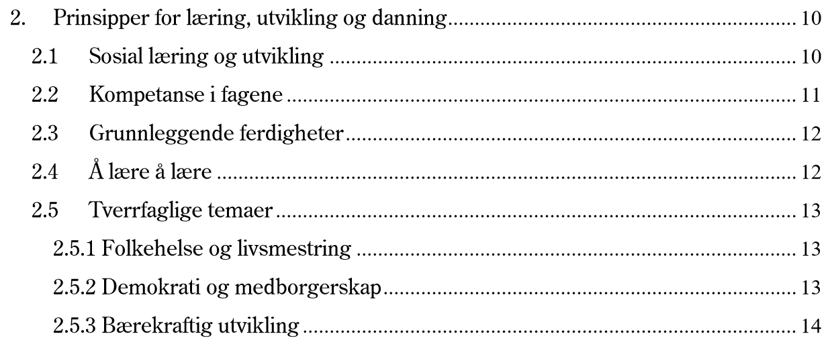
Livs-mestring implisitt
FORSKRIFTEN VÅR:
OVERORDNET DEL

Slide 8
Sense of coherens
Vi er helsefremmere!!!!
vi må tro at vi kan påvirkelige situasjonen vår
vi må oppleve at situasjonen er logisk og forutsigbar
vi må ha tro på at vi har det som kreves i nye situasjoner for å tenke «dette er overkommelig»
(Antonovsky, 2012)

Slide 9
Empowerment:
Vi er helsefremmere!!!!
1) gi makt eller autoritet til,
2) gjøre i stand til, og
3) å tillate.
(Antonovsky, 2012)
Da må vi:

Slide 10
HVORDAN JOBBER VI I FÆRDER FOR Å FÅ VIND I SEILET?

Slide 11
VERDEN ER IKKE DELT OPP I FAG

Slide 14
Koherens og empowerment for elevene:
«Mye bedre enn vanlig fordi det er enklere å holde styr på alt. Lettere å huske det vi har lært. Motivasjonen min er mye bedre fordi vi konsentrerer oss mer. Jeg glemmer ofte fort ting. Lærer jeg noe i matte, så naturfag, så engelsk, så går jeg i surr og må starte på nytt igjen hver timen. Mye lettere å huske mer om emnet når vi jobber med det i alle fag. Vi går i surr når vi lærer så mange ting på en gang. Vi liker å ha flere timer på et emnet, og får bestemme litt selv»

Slide 15
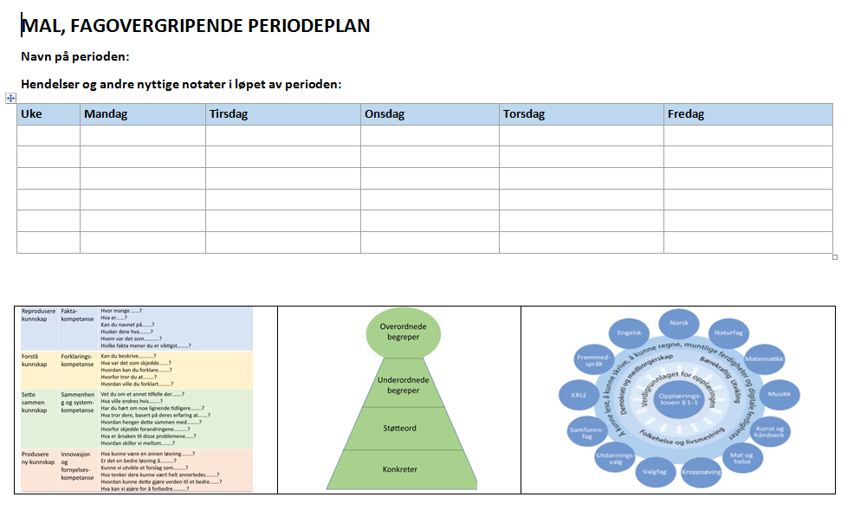

Slide 16
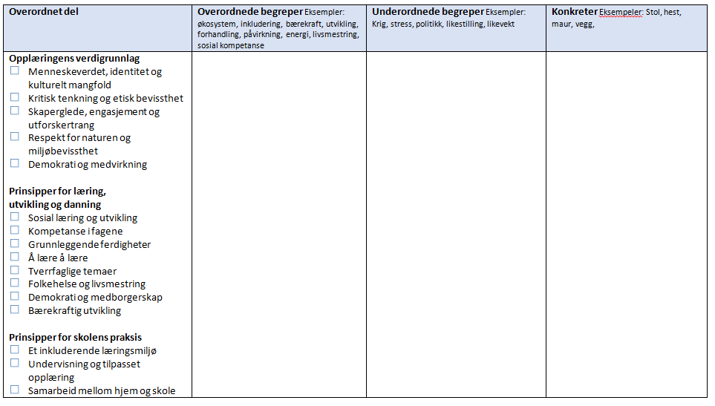

Slide 17
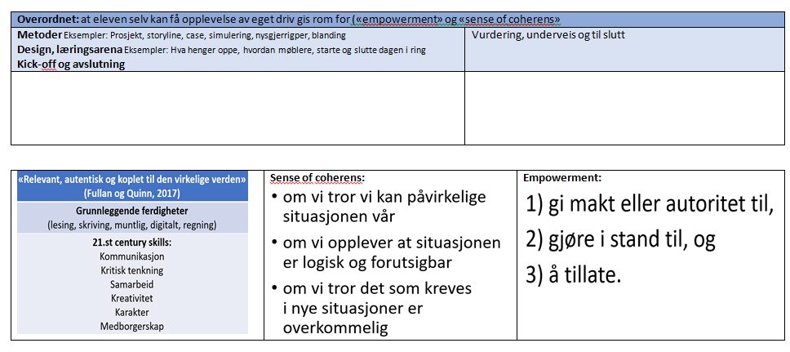

Slide 18
Skoleeier, skoleledere og lærere

Slide 19
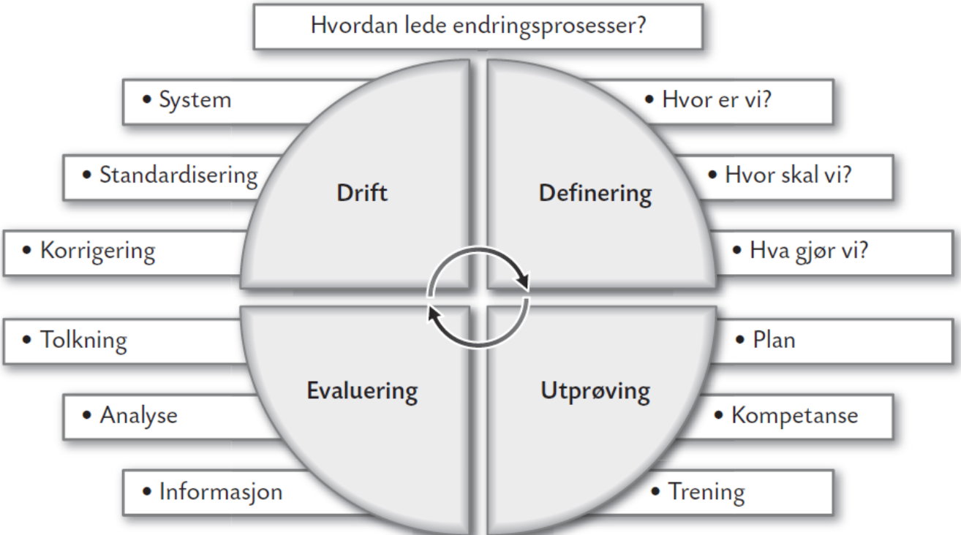
Alle skal med!!
Koherens
Transparens
Medvirkning
Innovasjon
Implementering

Slide 20
Refleksjon og spørsmål

